Slide 1
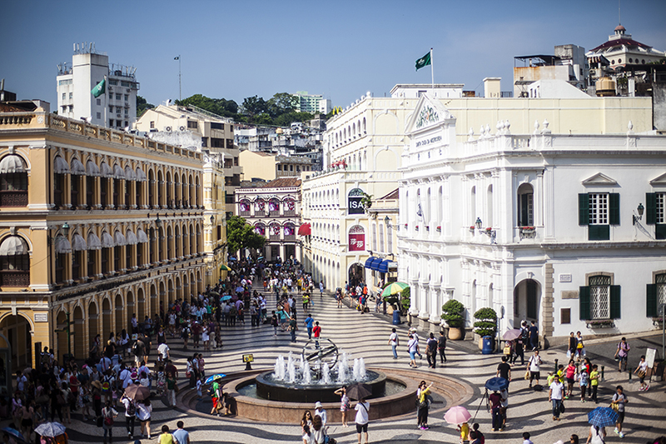
九. 澳門世界遺產

Slide 2
甚麼是世界遺產?
是一項由聯合國支持、聯合國教育科學文化組織負責執行的國際公約建制，以保存對全世界人類都具有傑出普遍性價值的自然或文化處所為目的。世界遺產分為自然遺產、文化遺產和複合遺產三大類。

Slide 3
自由朗讀文章:
1.讀出聲，注意音量。
2.讀通順、不漏字、不多字。
3.圈出不會讀的字。
4.本文是一篇 。
遊記

Slide 4
認讀生詞:
砌 噴泉 迸(並)發 機構 呈現 俗稱 議論 幢(狀) 肆(駟) 生意滔滔 髹(休) 肅穆(目) 斑駁 巍峨（危俄） 昂首 沉浸

Slide 5
生詞（11個）:
矗(束)立 探看 門庭若市 小巧
樸實 喧鬧 陳舊 消逝
褪去 餘暉 歸途

Slide 6
自學任務:
1.默讀第一段。
2.思考以下問題：
①議事亭前地還有哪些別稱?
②何謂澳門歷史城區?

Slide 7
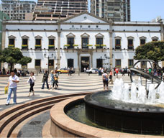
議事亭前地還有哪些別稱?
噴水池

Slide 8
何謂澳門歷史城區?
即澳門歷史建築群。是由22座位於澳門半島區域的建築物和相鄰的8塊前地所組成、以舊城區為核心的歷史街區。
在第29屆聯合國教科文組織的2005年7月15日世界遺產委員會會議上，獲得21個成員國全體一致通過，正式被列入《世界文化遺產名錄》，為中國第31處世界遺產。

Slide 9
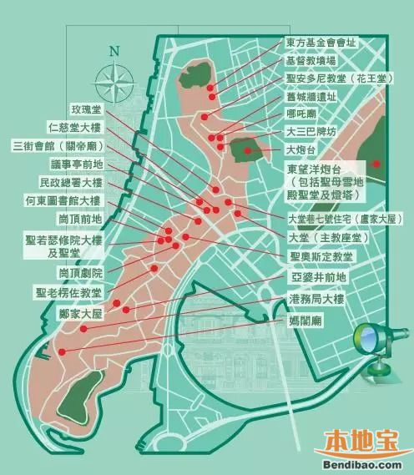
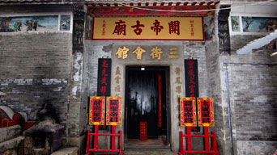
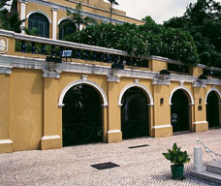
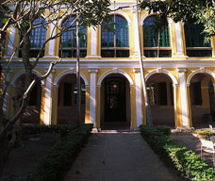
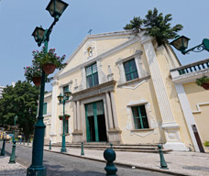
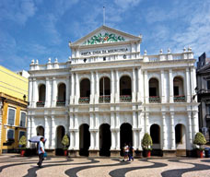
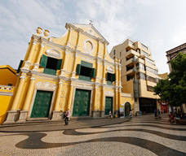
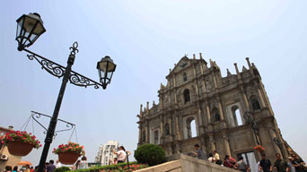

Slide 10
自學任務:
1.默讀第二段。
2.作者眼中的議事亭前地是怎樣的?
3.圈出景物，畫出景物特點的句子。

Slide 11
作者眼中的議事亭前地是怎樣的?
日夜煩囂的廣場
煩囂:紛亂喧譁。

Slide 12
在文中的第二段，作者描寫了哪些景物?
運用圈景物，畫特點的方式完成下列表格。
景物 | 特點
議事亭前地
鋪滿黑、白碎石砌成的波浪型圖案，中央一座噴泉，正在迸發式樣多變的乳白水花。
迸發
猛然地向外發出。
仁慈堂大樓
外牆主色雪白，呈現歐洲新古典主義建築風格。
民政總署大樓
有濃厚的南歐色彩，牆身粉白，門窗墨綠。
歐陸式樓宇
一列三層高粉黃橘紅幢幢相隔。

Slide 13
作者分別遊覽了哪些地方?
請按遊覽的先後次序說出。
XXX
1
中央
東側的
南面的
西邊的
4
XXX
XXX
2
3
XXX

Slide 14
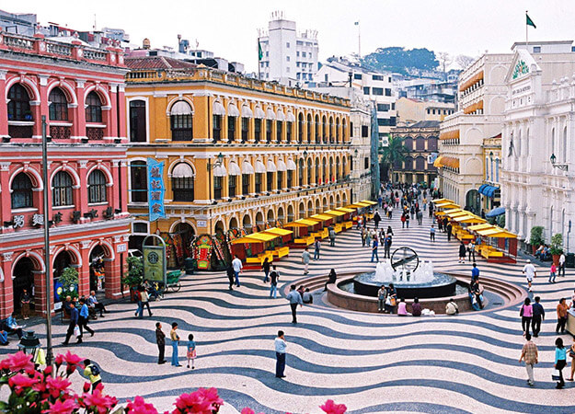
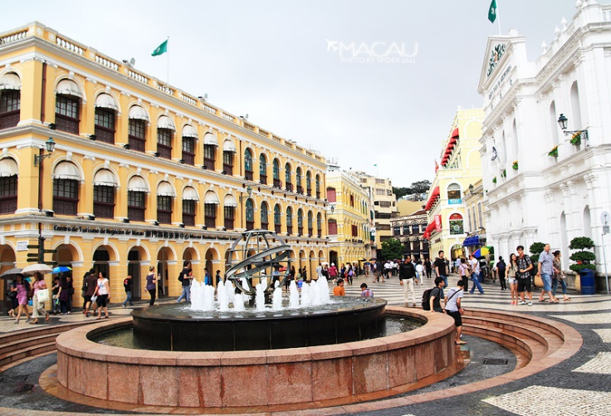
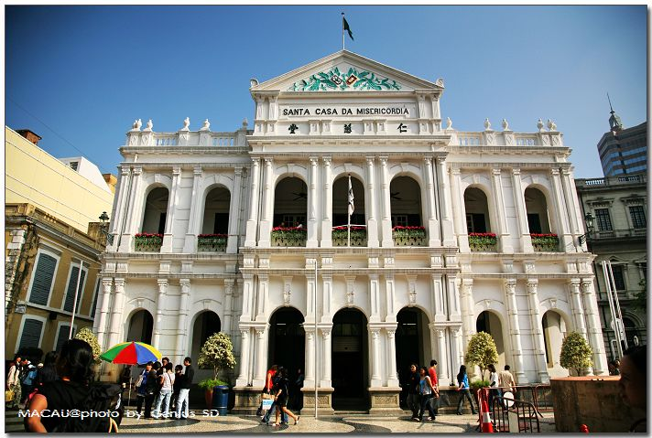
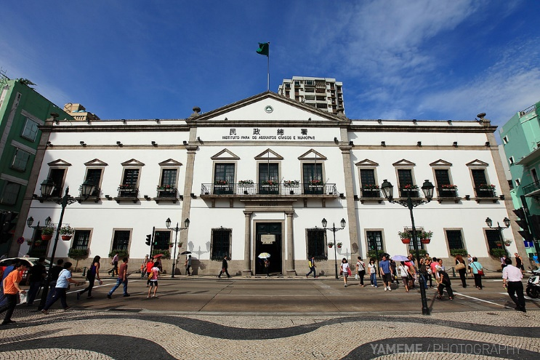
1
議事亭前地
先中央
4
2
仁慈堂大樓
歐陸式樓宇
西
東
後周圍
3
民政總署大樓
南

Slide 15
文中第二段作者運用了何種手法描寫在議事亭前地看到的建築?
定點描寫

Slide 16
怎樣把景物寫具體呢？
中央一座噴泉，正在迸發式樣多變的乳白水花。
中央一座噴泉，正在迸發水花。
運用形容詞、顏色詞

Slide 17
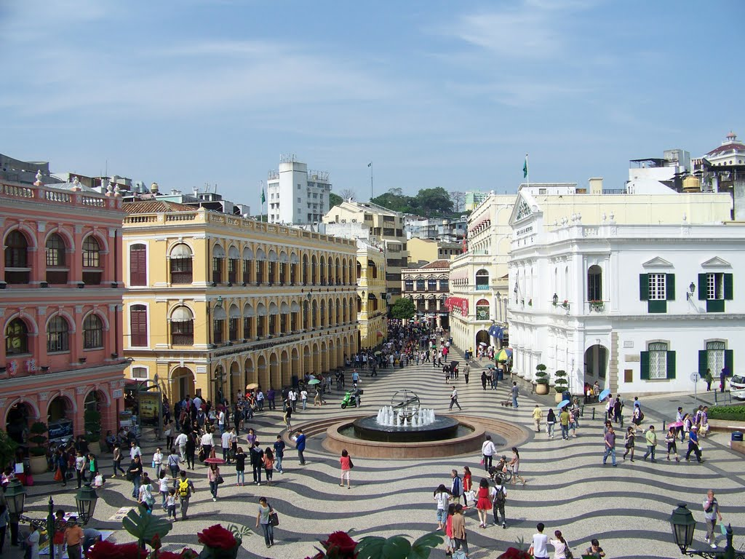
放眼四望，廣場上舖滿黑、白碎石砌成的波浪型圖案。

Slide 18
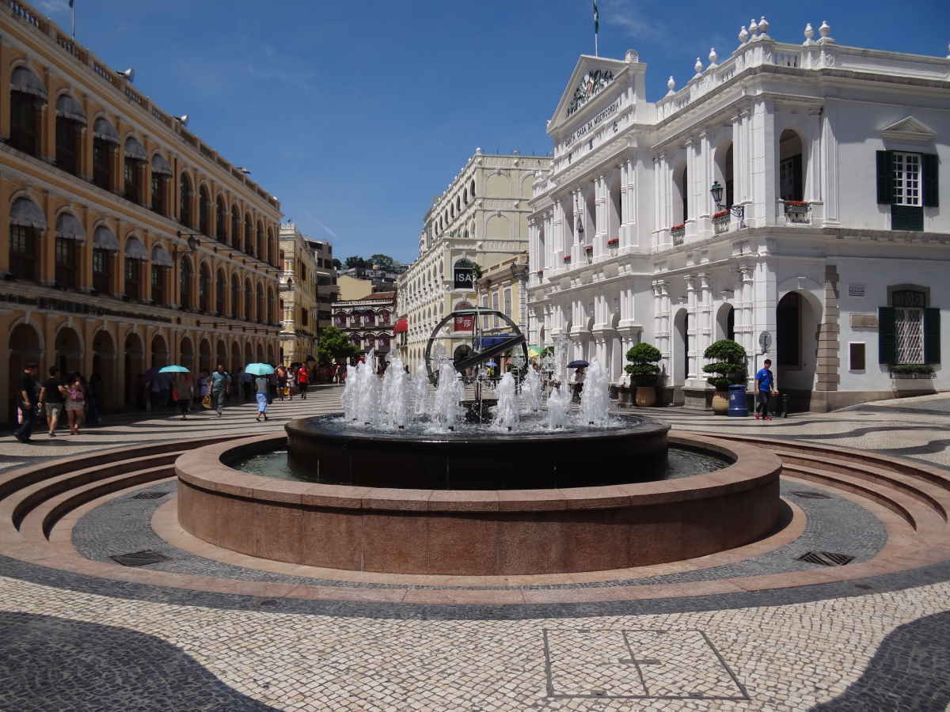
中央一座噴泉，正在迸發式樣多變的乳白水花。

Slide 19
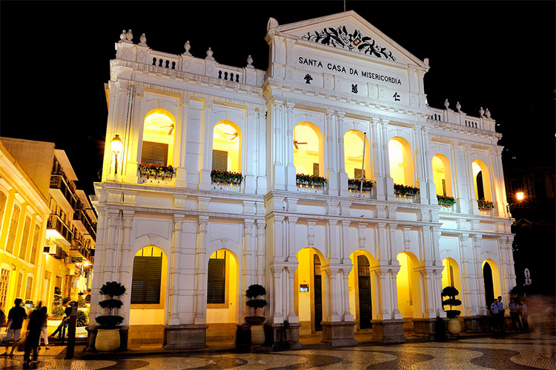
澳門第一家也是亞洲最古老的慈善機構。

Slide 20
大樓外牆主色雪白，呈現歐洲新古典主義建築風格。

Slide 21
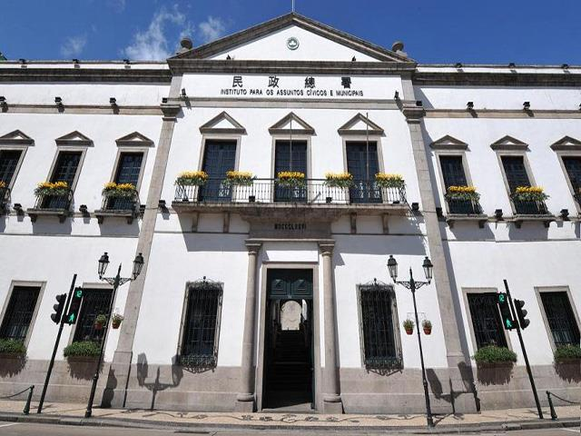
俗稱「議事亭」的民政總署大樓，大樓建築有濃厚的南歐色彩，牆身粉白，門窗墨綠。

Slide 22
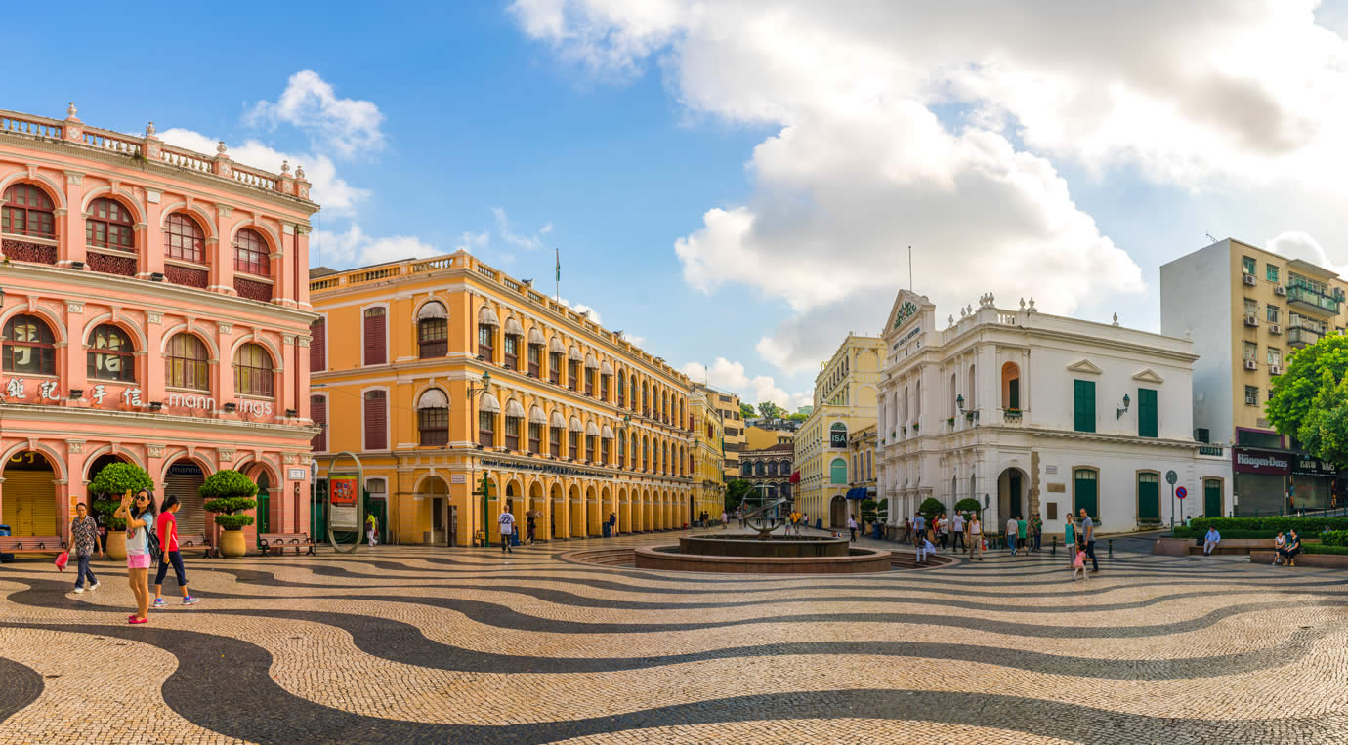
生意連續不斷。
一列三層高粉黃橘紅幢幢相隔的歐陸式樓宇，內裡開設許多家食肆、商鋪，整日門庭若市，生意滔滔。
門口和庭院像市集一樣熱鬧，形容來往的人很多。
門庭若市
生意滔滔

Slide 23
自學任務
先默讀三至五段。
再用橫線畫出景物的特點。

Slide 24
髹：將漆塗在器物上。
斑駁：一種顏色中夾雜別種顏色。
建築物的特點
景點 | 特點
聖母玫瑰堂 | 堂外:小巧精美，牆壁髹滿蛋黃色。 堂內:陳設樸實典雅。
盧家大屋 | 灰白斑駁的青磚牆， 陳舊的咖啡色門窗。
大三巴牌坊 | 寬長的石階，精美的浮雕。

Slide 25
1.根據第二到第五段，作者分別遊覽了哪些地方?
2.運用了何種描寫景物的方法?

Slide 26
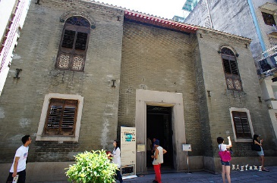
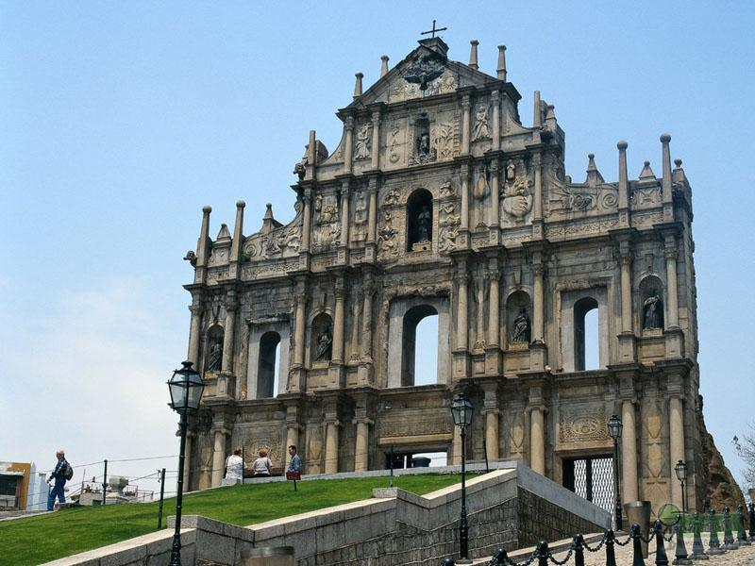
議事亭前地
步移法
聖母玫瑰堂
盧家大屋
大三巴牌坊

Slide 27
課文介紹了哪幾座西式建築遺產?
仁慈堂大樓
民政總署大樓
聖母玫瑰堂
大三巴牌坊

Slide 28
而課文提及到的中式建築遺產有?
盧家大屋

Slide 29
課文裏運用了哪些顏色詞
來描繪不同的建築?
第四段:
第二段:
第三段:
第五段:
灰色、咖啡色
黑、白、乳白、雪白、 粉白、墨綠、粉黃、橘紅
蛋黃色
金黃色
你還能提出其他的顏色詞嗎?

Slide 30
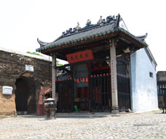
哪吒廟
定點描寫?
步移法?
最值得向游客推介的原因
試運用顏色詞和形容詞來介紹一下。

Slide 31
自學第六段
作者認為澳門歷史城區是一份多元厚重的遺產。你同意作者的看法嗎？
我們可以怎樣愛護澳門歷史
城區？

Slide 32
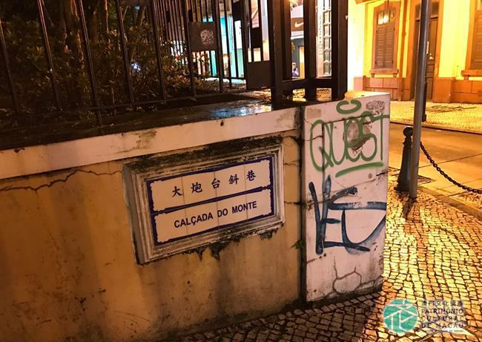
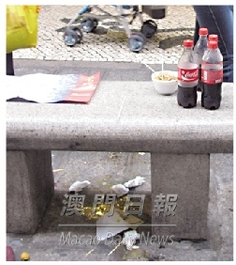
我們可以怎樣愛護澳門歷史城區？
不亂扔垃圾
參觀時不隨意塗鴉

Slide 33
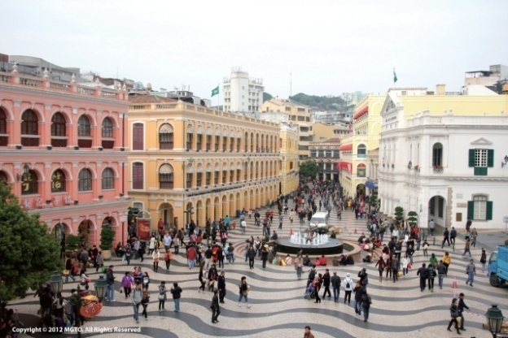
總結：
通過（「我」和哥哥）遊覽（議事亭前地）、（仁慈堂大樓）等澳門世界遺產，抒發了要（珍惜和愛護文物）的感受。

